Slide 2
পরিচিতি
আবু নাছির মোঃ নুরুল্লা
প্রভাষক, তথ্য ও যোগাযোগ প্রযুক্তি
সোমপাড়া কলেজ
চাটখিল, নোয়াখালী।
মোবাইলঃ 01818606446
ই-মেইলঃ amdnurulla@gmail.com

Slide 3
পাঠ পরিচিতি
শ্রেণি : একাদশ ও দ্বাদশ
বিষয় : তথ্য ও যোগাযোগ প্রযুক্তি
পাঠ শিরোনাম : ১ম অধ্যায়- রোবোটিক্স
সময় : ৫০ মিনিট

Slide 4
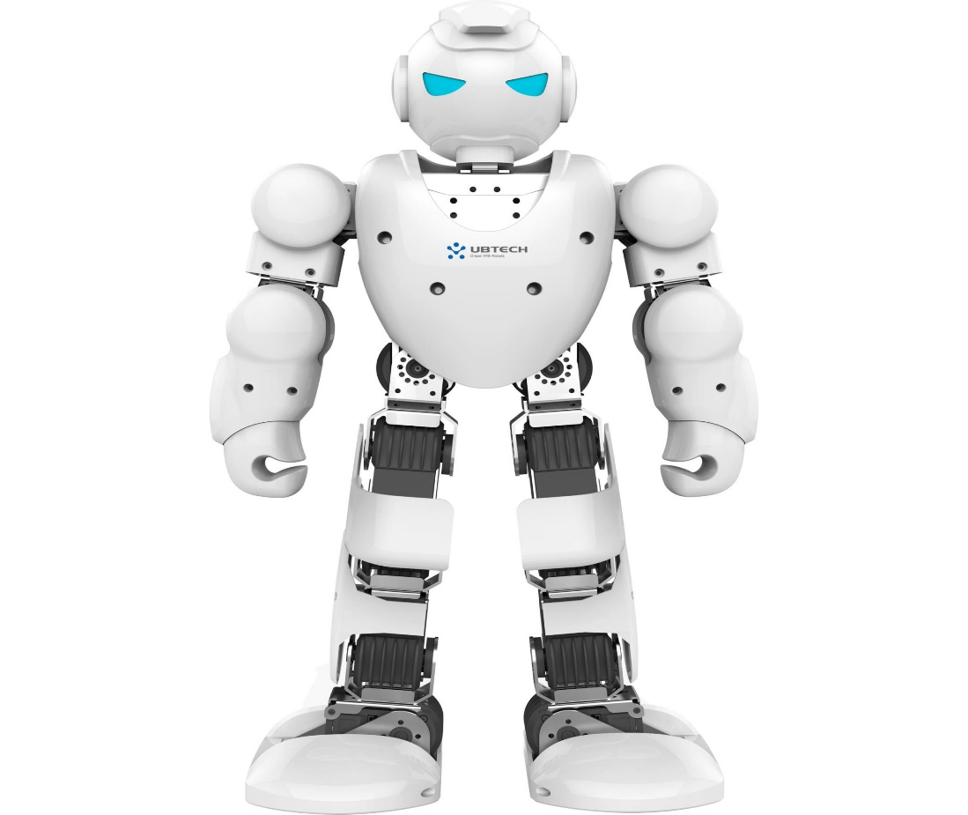
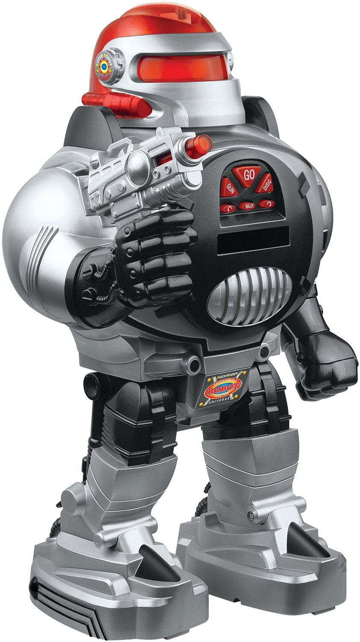
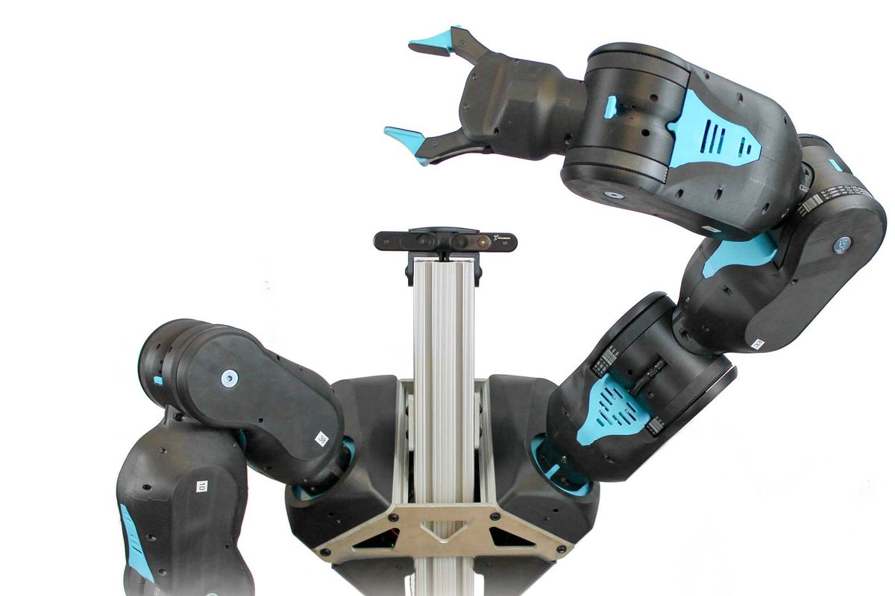
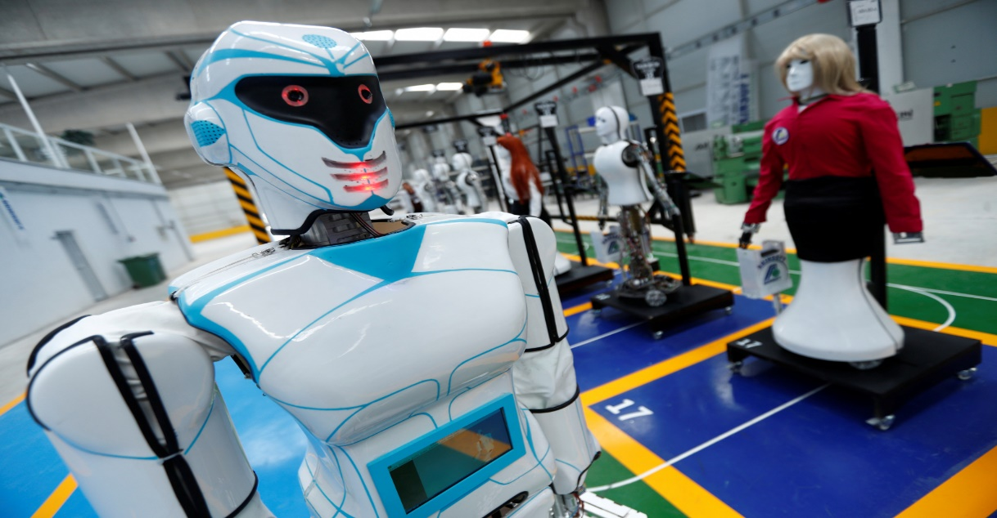
ছবিগুলো লক্ষ্য করি-

Slide 5
আমাদের আজকের পাঠ-
রোবোটিক্স

Slide 6
শিখনফল
এ পাঠ শেষে শিক্ষার্থীরা...
১. রোবটিক্স কী তা বলতে পারবে।
২. রোবটিক্স এর উপাদান গুলো সম্পর্কে বলতে পারবে।
৩. রোবটিক্সে যে যে বৈশিষ্ট্য দেওয়া হয় তা ব্যাখ্যা করতে পারবে।
৪. রোবটিক্স –এর ব্যবহার বিশ্লেষণ করতে পারবে।

Slide 7
চল প্রথমে একটি ভিডিও দেখি-
https://www.youtube.com/watch?v=wDsjcA6D3zA
ভিডিওটিতে কি দেখলে?

Slide 8
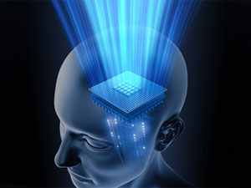
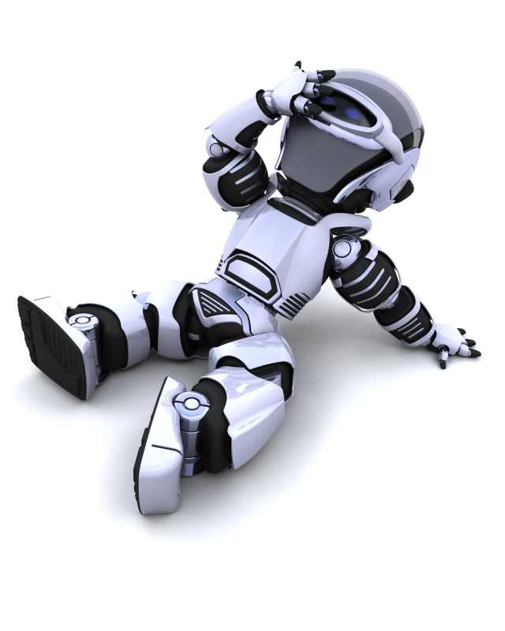
রোবটিক্স (Robotics)
কম্পিউটার বিজ্ঞান ও প্রকৌশল বিদ্যার একটি শাখা হচ্ছে-
কৃত্রিম বুদ্ধিমত্তা।
আর কৃত্রিম বুদ্ধিমত্তার ব্যবহারের একটি ক্ষেত্র হচ্ছে-
রোবটিক্স।

Slide 9
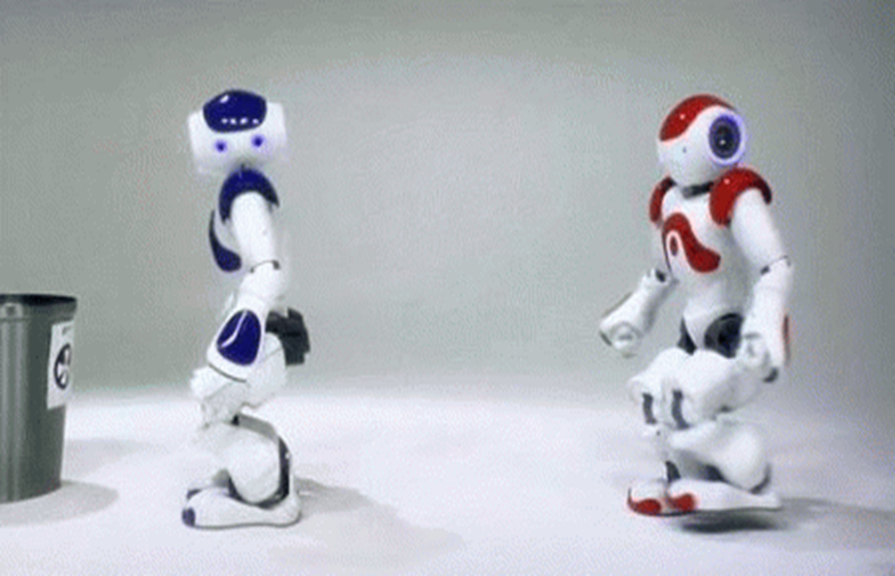
রোবটিক্স হলো রোবট টেকনোলজির একটি শাখা সেখানে রোবটের গঠন, কাজ, বৈশিষ্ট্য নিয়ে কাজ করা হয়।
রোবোটিক্স বা রোবটবিজ্ঞান হলো কম্পিউটার নিয়ন্ত্রিত যন্ত্রসমূহ ডিজাইন ও উৎপাদন সংক্রান্ত বিজ্ঞান।
রোবটবিজ্ঞান ইলেকট্রনিক্স, প্রকৌশল, বলবিদ্যা, মেকানিক্স এবং সফটওয়্যার বিজ্ঞানের সাথে সম্পর্কযুক্ত।

Slide 10
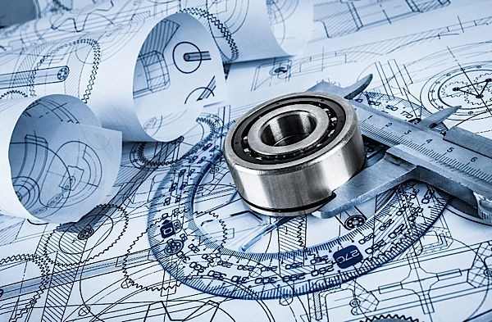
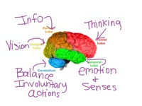
রোবোটিক্স-এর সাধারণ বিষয়গুলো হলো –
কৃত্রিম বুদ্ধিমত্তা
ইঞ্জিনিয়ারিং
মনোবিদ্যা

Slide 11
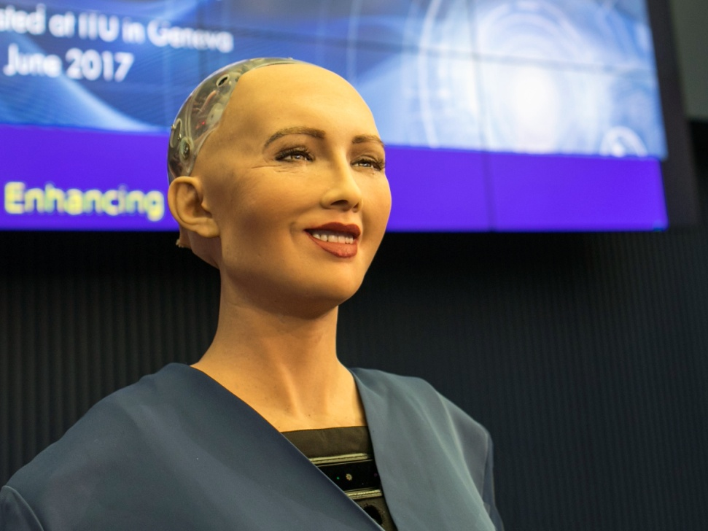
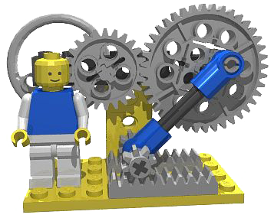
এই প্রযুক্তিটি কম্পিউটার বুদ্ধিমত্তা সংবলিত এবং কম্পিউটার নিয়ন্ত্রিত রোবট মেশিন তৈরি করে যেগুলো-
আকৃতিগত দিক থেকে অনেকটা মানুষের মতো হয় এবং অনেকটা মানুষের মতোই দৈহিক ক্ষমতাসম্পন্ন থাকে।

Slide 12
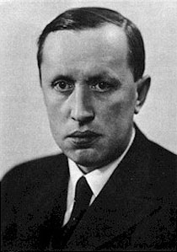
রোবট (Robot)
রোবট (Robot) শব্দটার উৎপত্তি “Robota” মতান্তরে “roboti” শব্দ থেকে।
Robot শব্দটার প্রবক্তা ছিলেন ক্যারেল ক্যাপেক, যিনি বিংশ শতাব্দীর শুরুর দিকে সাইন্স ফিকশন লেখার জন্য বিখ্যাত ছিলেন।
‘Robota’ শব্দটার মানে হল দাস (slave) বা কর্মী (worker)।

Slide 13
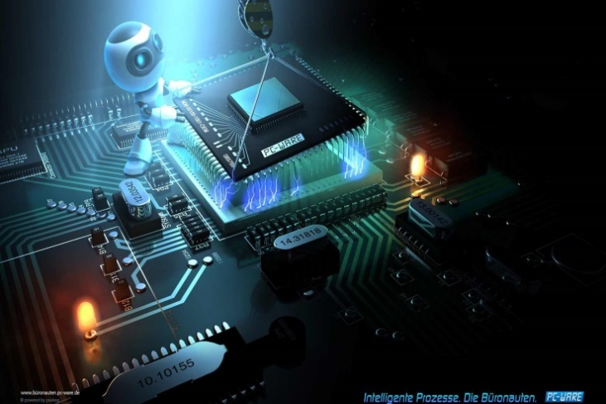
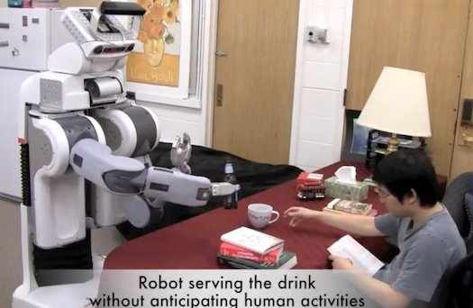
রোবট হচ্ছে এক ধরণের ইলেকট্রো-মেকানিক্যাল যান্ত্রিক ব্যবস্থা যা নিয়ন্ত্রিত হয়-
Computer program বা Electronic circuitry দ্বারা।
এর কার্যপদ্ধতি হয়ে থাকে-
সম্পূর্ণ স্বয়ংক্রিয় বা আধা-স্বয়ংক্রিয়
অর্থাৎ মানুষ ও মেশিন উভয় কর্তৃক পরিচালিত
কিংবা দূর নিয়ন্ত্রিত হতে পারে।

Slide 14
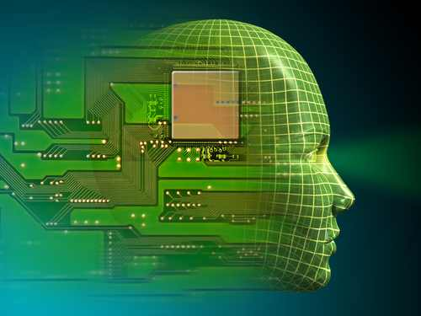
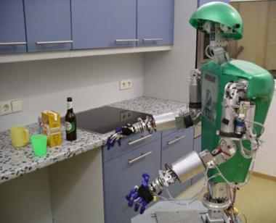
এটি তৈরী হয়েছে-
কৃত্রিম বুদ্ধিমত্তার নীতিতে
যেটি কাজ করতে পারে-
মানুষ কিংবা বিভিন্ন বুদ্ধিমান প্রাণীর মতো
রোবট অত্যন্ত দ্রুত, ক্লান্তিহীন ও নিখুঁত কর্মক্ষম একটি যন্ত্র।

Slide 15
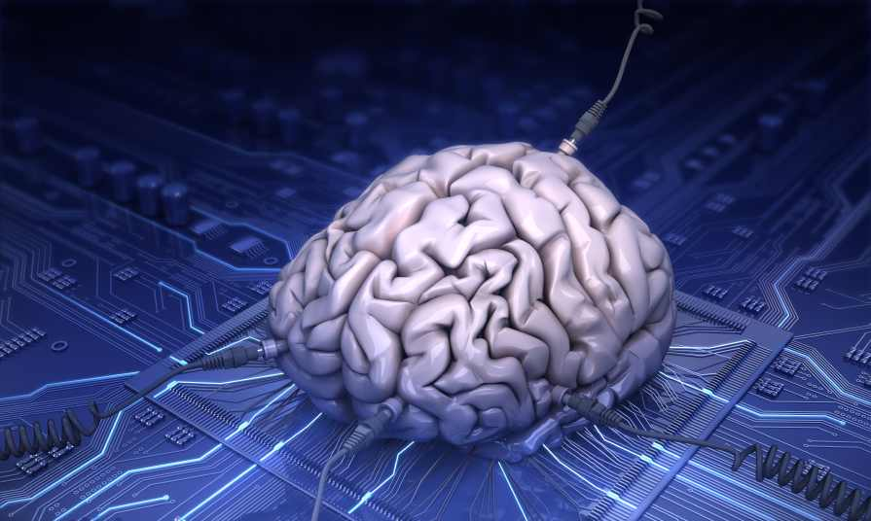
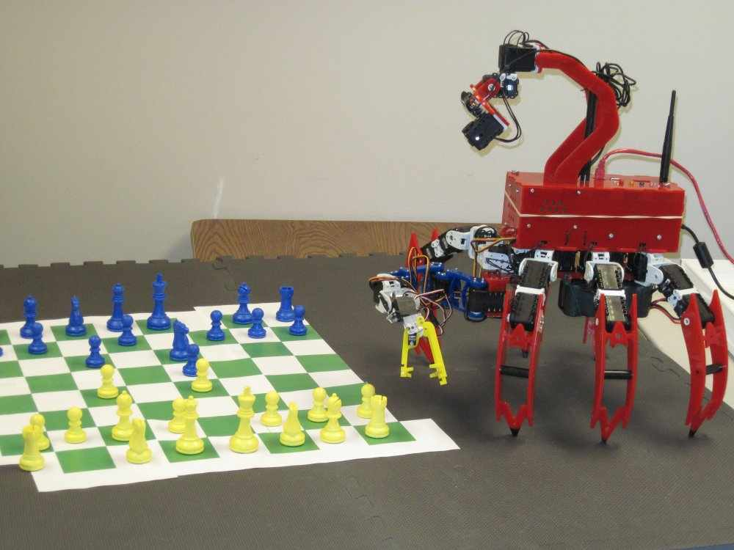
যে কোন সমস্যায় নিজ নিজ সিদ্ধান্ত নিয়ে কাজ করার জন্য
মানুষের মতো রোবটকে গড়ে তোলা হচ্ছে-
কৃত্রিম বুদ্ধি দিয়ে
এর ফলে রোবট অবস্থার পরিবর্তনের সাথে সাথে বদলাতে
পারে-
নিজেদের কর্মপদ্ধতিও

Slide 16
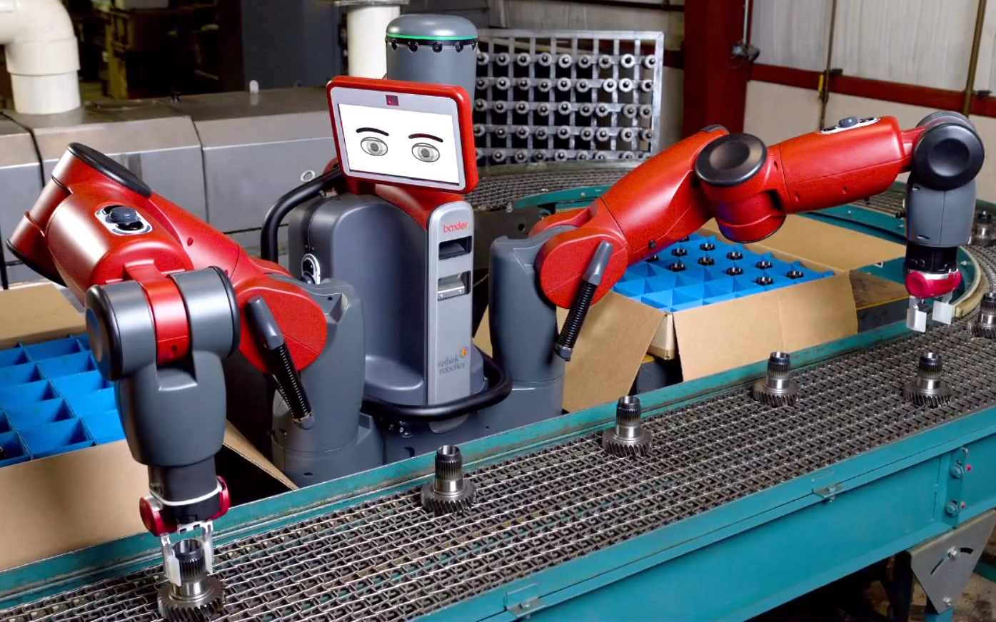
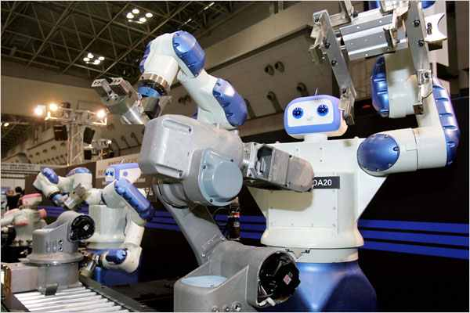
শিল্প কারখানায় ব্যবহৃত অনেক রোবটের অবয়ব দেখতে-
মানুষের মত নয়
সেখানে রোবটগুলোর থাকতে পারে
এক বা একাধিক কর্মক্ষম বাহু
যা নির্দেশ অনুসারে কাজ করে যায়।

Slide 17
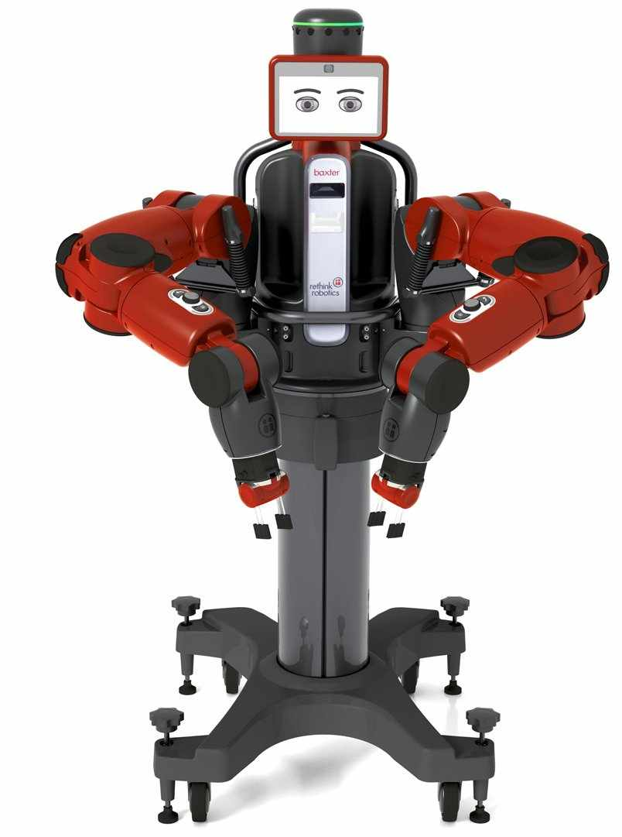
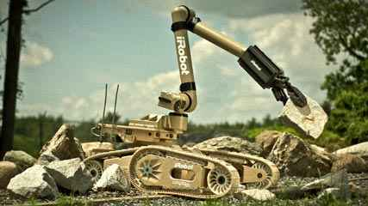
রোবট হলো কম্পিউটার নিয়ন্ত্রিত একটি-
যন্ত্র বা যন্ত্রমানব
যা করতে পারে মানুষের অনেক-
দুঃসাধ্য ও কঠিন কাজ ।

Slide 18
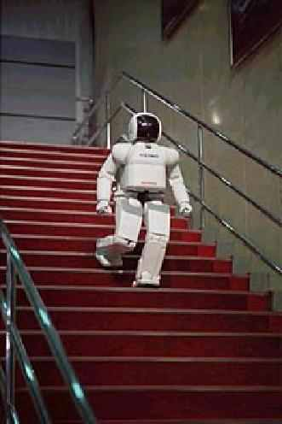
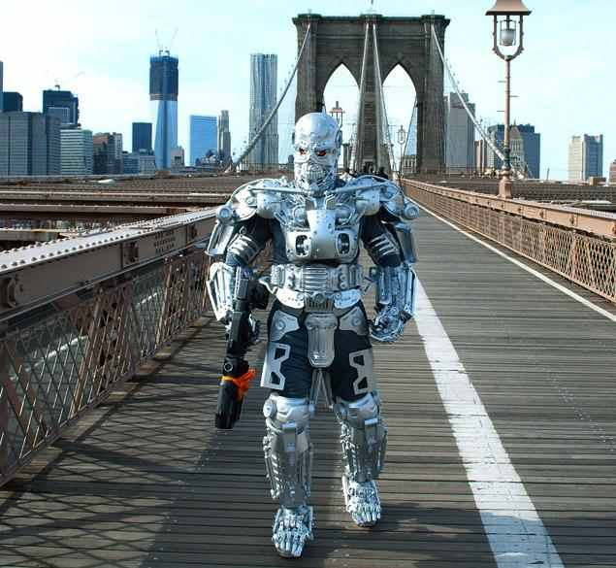
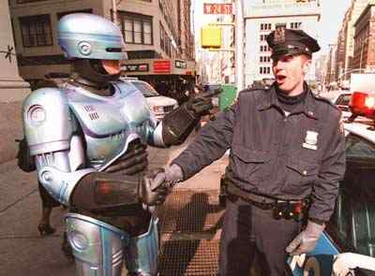
কিছু কিছু রোবট আছে যারা পারে-
মানুষের মত হাঁটতে
এবং
মানুষের সাথে কথা বলতে

Slide 19
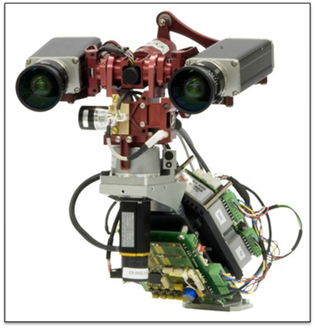
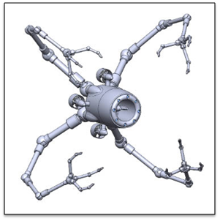
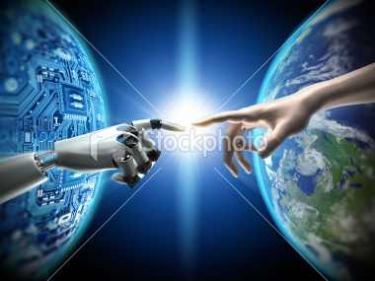
রোবটকে যেসব বৈশিষ্ট্য দেয়ার চেষ্টা করা হয়
১. দৃষ্টিশক্তি বা ভিজ্যুয়াল পারসেপশন
২. স্পর্শ বা স্পর্শ ইন্দ্রিয়গ্রাহ্য সক্ষমতা

Slide 20
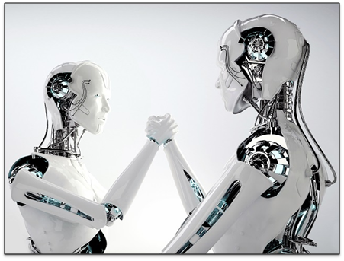
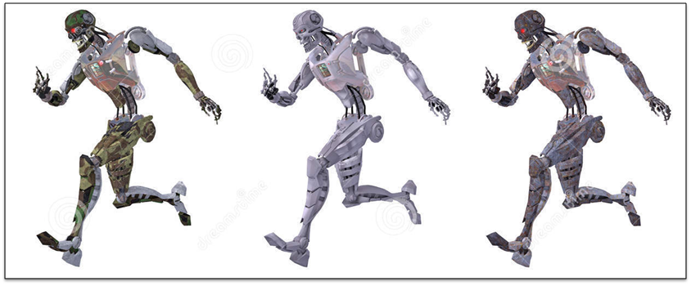
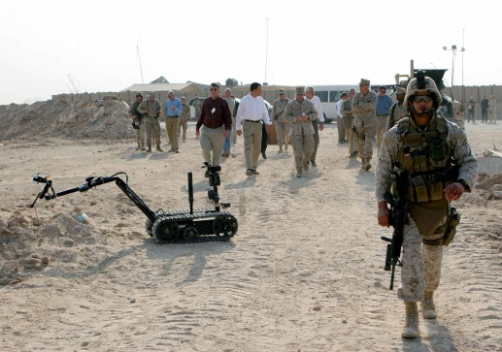
৩. নিয়ন্ত্রণ ও ম্যানিপুলেশনের দক্ষতা বা নিপুনতা
৪. দৈহিকভাবে নড়াচড়ার ক্ষমতা বা লোকোমোশন
৫. কারও যাবার পথকে যথাযথভাবে খুঁজে বের করার
বুদ্ধিমত্তা বা নেভিগেশন।

Slide 21
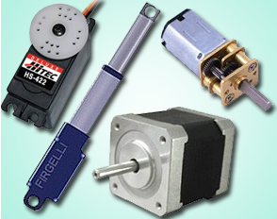
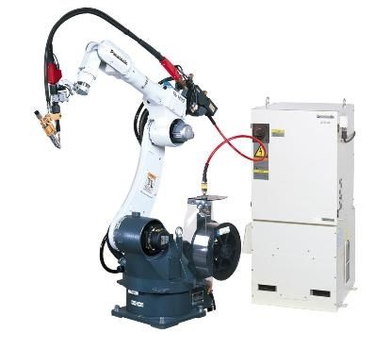
রোবটের বিভিন্ন উপাদান বা অংশ
অ্যাকচুয়েটর
বৈদ্যুতিক উৎস বা পাওয়ার সিস্টেম

Slide 22
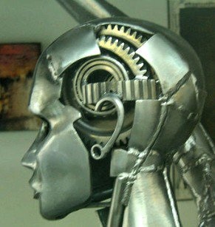
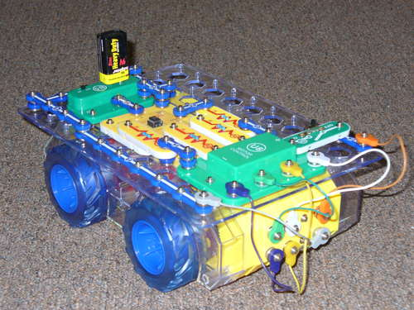
প্রোগ্রামকৃত মস্তিস্ক বা কম্পিউটার
ইলেকট্রিক সার্কিট

Slide 23
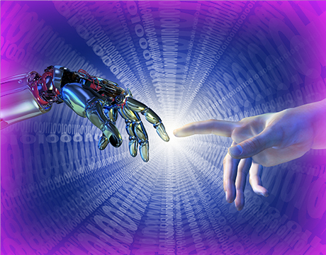
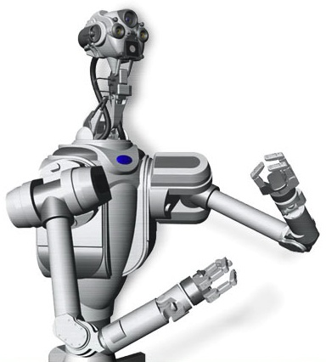
অনুভূতি
পরিবর্তন করা বা ম্যানিপুলেশন

Slide 24
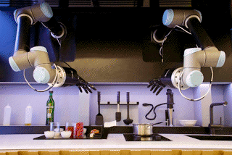
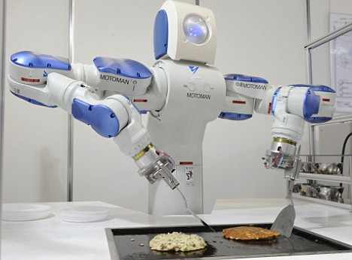
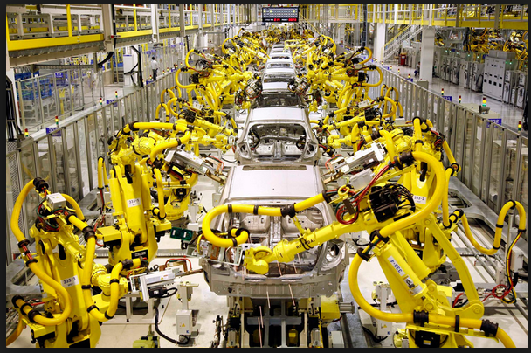
রোবটের ব্যবহার
গৃহাস্থলী কাজ
কল-কারখানার কাজ

Slide 25
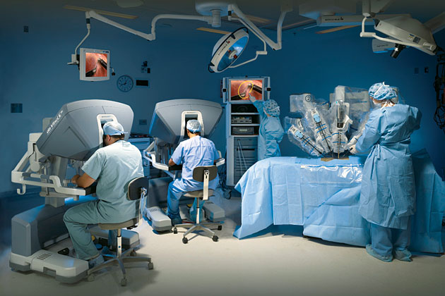
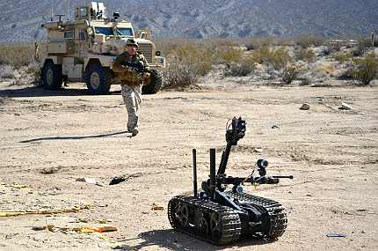
হাসপাতালে
সামরিক বাহিনীতে

Slide 26
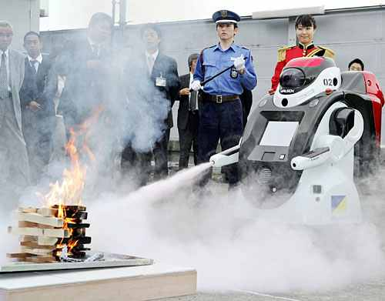
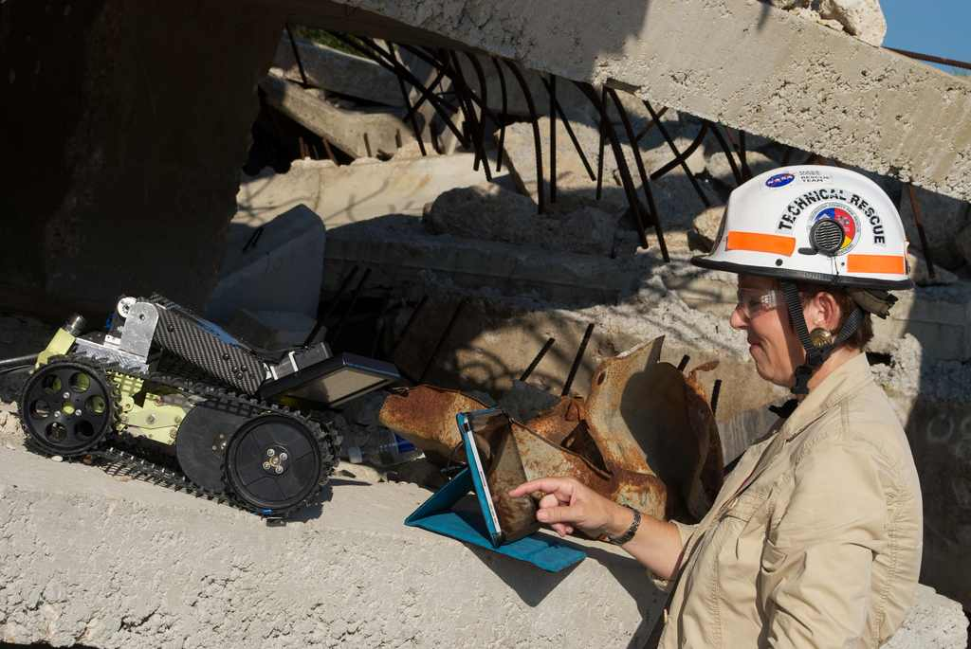
অগ্নিনির্বাপনে
উদ্ধার-অনুসন্ধানে

Slide 27
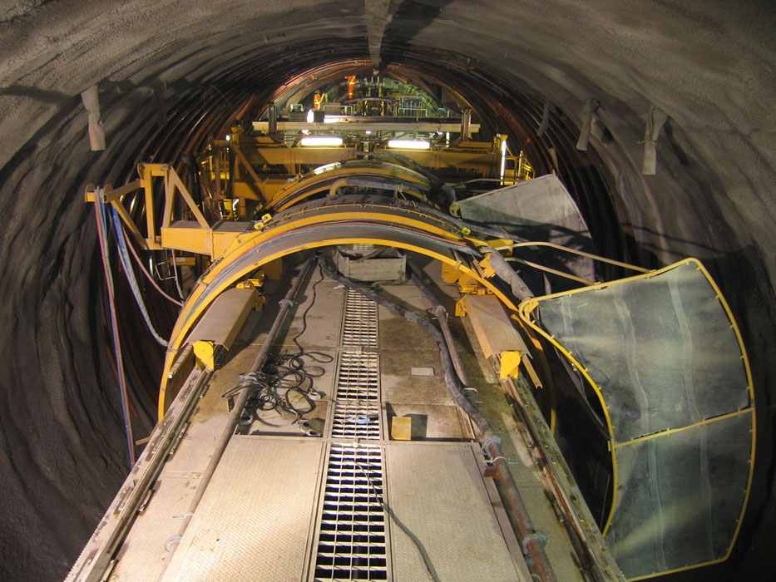
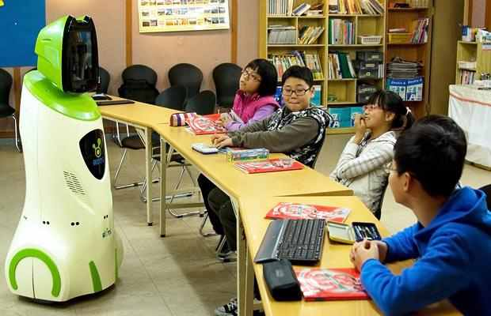
খনিতে
শিক্ষাকেন্দ্রে

Slide 28
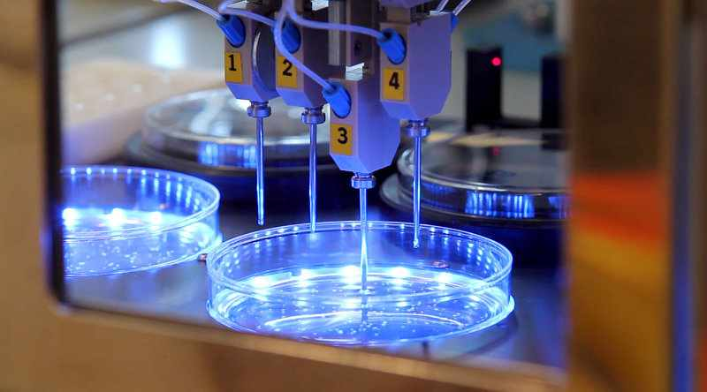
গবেষণাগারে
শিল্পক্ষেত্রে

Slide 29
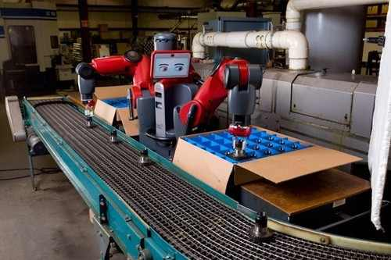
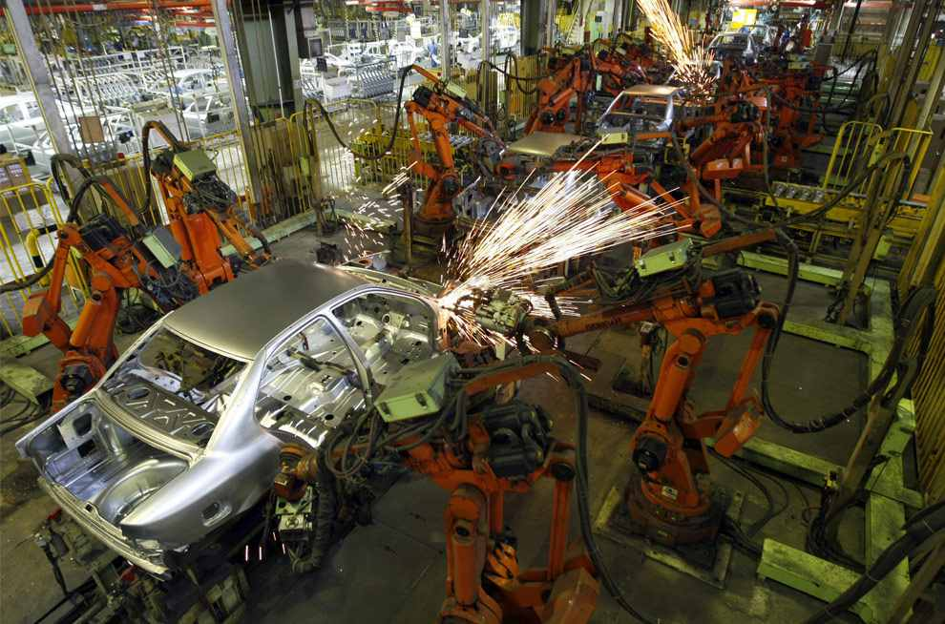
রোবটের কাজ
রোবোটিক্সকে ব্যাপকভাবে ব্যবহার করা হয়
কম্পিউটার-এইডেড ম্যানুফেকচারিং এ ।
বিশেষ করে রোবট ব্যবহৃত হয় যানবাহন ও গাড়ির কারখানায়।

Slide 30
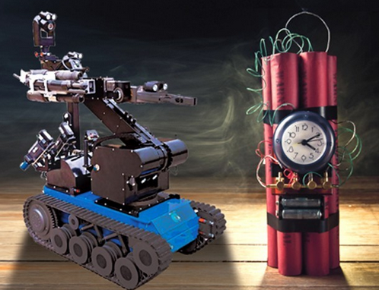
বিস্ফোরক নিস্ক্রিয়করণ
ডুবে যাওয়া জাহজের অনুসন্ধান
খনি অভ্যন্তরের কাজ

Slide 31
রোবটের ব্যবহার
কারখানায় কম্পিউটার নিয়ন্ত্রিত রোবটের সাহায্যে নানা রকম বিপজ্জনক ও পরিশ্রমসাধ্য কাজ যেমন-
ওয়েল্ডিং
ঢালাই

Slide 32
কারখানায় কম্পিউটার নিয়ন্ত্রিত রোবটের সাহায্যে নানা
রকম বিপজ্জনক ও পরিশ্রমসাধ্য কাজ যেমন-
ভারী মাল উঠানো বা নামানো
যন্ত্রাংশ সংযোজন ইত্যাদি।

Slide 33
বৃহৎ প্রতিষ্ঠানের বিল্ডিংসমূহ জুড়ে বিশেষ ধরণের রোবট ব্যবহার করা হয়
সেগুলি ব্যবহৃত হয়ে থাকে-
বিভিন্ন স্টেশনে মেইল ডেলিভারির কাজে-
এসব রোবট অনুসরণ করে চলে-
আল্ট্রা ভায়োলেট পেইন্ট দিয়ে মার্ক করা রুটগূলোকে।

Slide 34
সামরিক ক্ষেত্রেও রোবটের উল্লেখযোগ্য ব্যবহার হচ্ছে-
বোমা অনুসন্ধান
কিংবা
ভূমি মাইন সনাক্ত করা

Slide 35
রুটিন মাফিক প্রাত্যহিক অনেক কাজ কর্ম; যেমন-
কফি তৈরি করা
এবং
ইত্যাদি কাজে রোবটকে ভৃত্যের মতো ব্যবহার করা যায়।

Slide 36
চিকিৎসাক্ষেত্রে রোবট সহায়তা করে থাকে-
সার্জনদের জটিল অপারেশনে ও নানা ধরণের কাজে।
রোবটের গুরুত্বপূর্ণ অবদান রয়েছে-
মহাকাশ গবেষণার ক্ষেত্রে।

Slide 37
মহাকাশ অভিযানে এখন ব্যবহৃত হচ্ছে-
মানুষের পরিবর্তে বিভিন্ন বৈশিষ্ট্য সম্বলিত রোবট।
সম্প্রতি যুক্তরাস্ট্রের নাসা কর্তৃক পাঠানো হয়েছে-
মঙ্গলগ্রহে “কিউরিসিটি” নামের একটি রোবট ।
যেটি মঙ্গলের পরিবেশ প্রকৃতি ইত্যাদি হতে তথ্য
নিয়ে সেগুলোকে বিশ্লেষণ করে পৃথিবীতে পাঠাচ্ছে।

Slide 38
একক কাজ
কৃত্রিম বুদ্ধিমত্তা প্রধানত কোথায় ব্যবহৃত হয়?
ক. বায়োমেট্রিক্স
খ. বায়োইনফরমেটিক্স
ক. বায়োমেট্রিক্স
খ. বায়োইনফরমেটিক্স
গ. রোবোটিক্স
গ. রোবোটিক্স
ঘ ন্যানো টেকনোলজি
ঘ. ন্যানো টেকনোলজি

Slide 39
রোবটের সুবিধা লেখ।
রোবটের অসুবিধা লেখ।

Slide 40
মূল্যায়ন
রোবটিক্স কী?
রোবট কী?
রোবটের অংশগুলোর নাম বল।
অ্যাকচুয়েটররের কাজ কী?

Slide 41
রোবটের প্রয়োগক্ষেত্র বাড়ী থেকে লিখে আনবে।

Slide 42
সবাইকে ধন্যবাদ।

